Slide 1
乳腺癌辅助诊疗模块
除了没有近红外光谱测试的部分，大致步骤跟失眠症的辅助诊疗类似，区别在于调用基于红外热像的乳腺癌辅助分类算法，实现智能分析，结果如下：

Slide 2
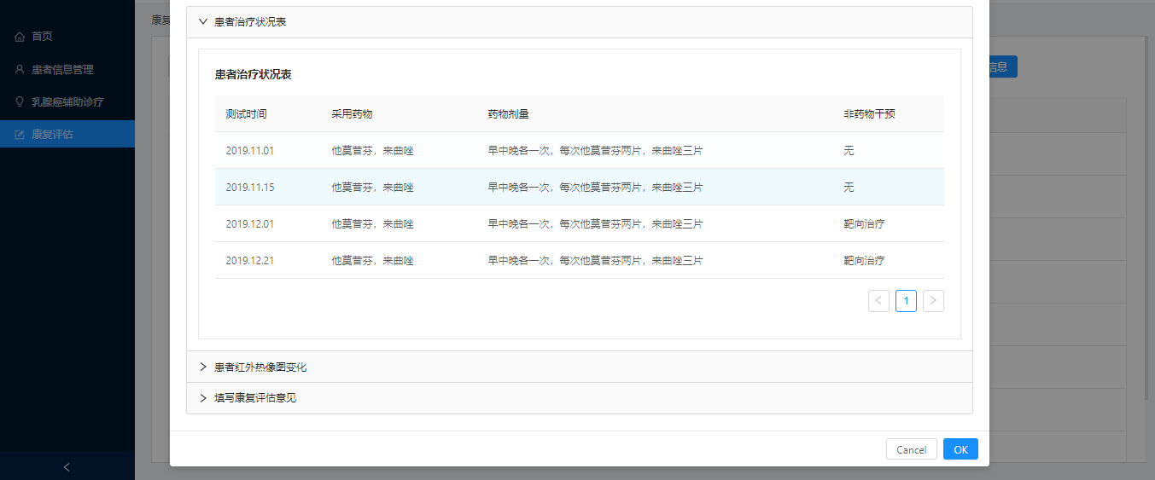
乳腺癌辅助诊疗模块
在康复评估阶段，主要提供历史治疗方案的信息和历史红外热像测试的信息。

Slide 3
接上页

